Slide 1


виртуальная творческая выставка
ДЕНЬ ПОБЕДЫ ГЛАЗАМИ НАШИХ ДЕТЕЙ
материал подготовили воспитатели подготовительной группы ГБДОУ№131
Торопова Надежда Леонидовна
Михельсон Елена Анатольевна

Slide 2
Цель: воспитание чувства патриотизма у подрастающего поколения, формирование чувства сопричастности с происходившими историческими событиями в годы войны в условиях дистанционной поддержки.
Задачи:
Воспитывать у детей уважение и чувство благодарности ко всем, кто защищал Родину.
Развивать у детей способность сопереживать другим людям.
Воспитывать чувство патриотизма.
Организовать сотворчество детей, родителей, педагогов в совместном освоении данной темы в условиях дистанционной поддержки.
Ожидаемые результаты:
Понимание важности праздника – Дня Победы в жизни российского человека и всего народа.
Вовлечение родителей в педагогический процесс ДОУ и группы.
Укрепление взаимного сотрудничества детского сада и семьи.
Оформление виртуальной выставки рисунков «День Победы »

Slide 3


Slide 4
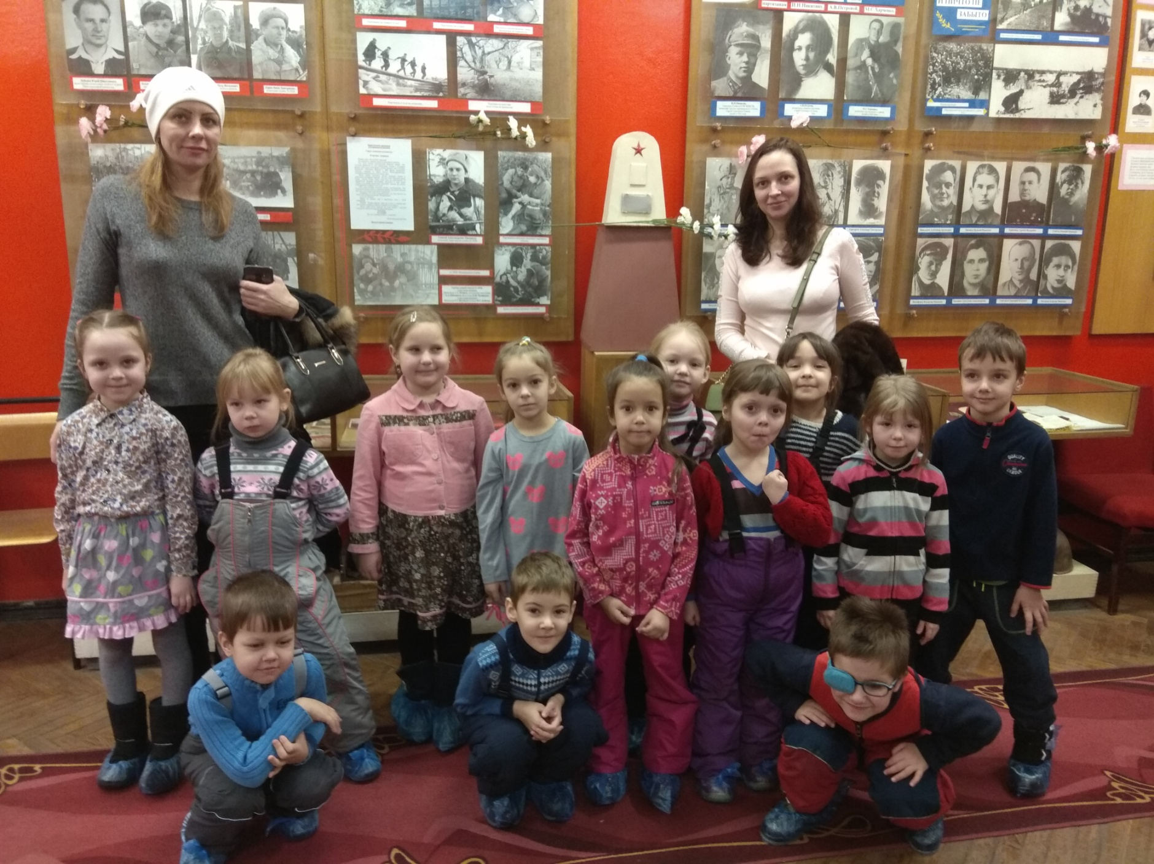
О войне далёких дней
Мы пришли узнать в музей.

Slide 5
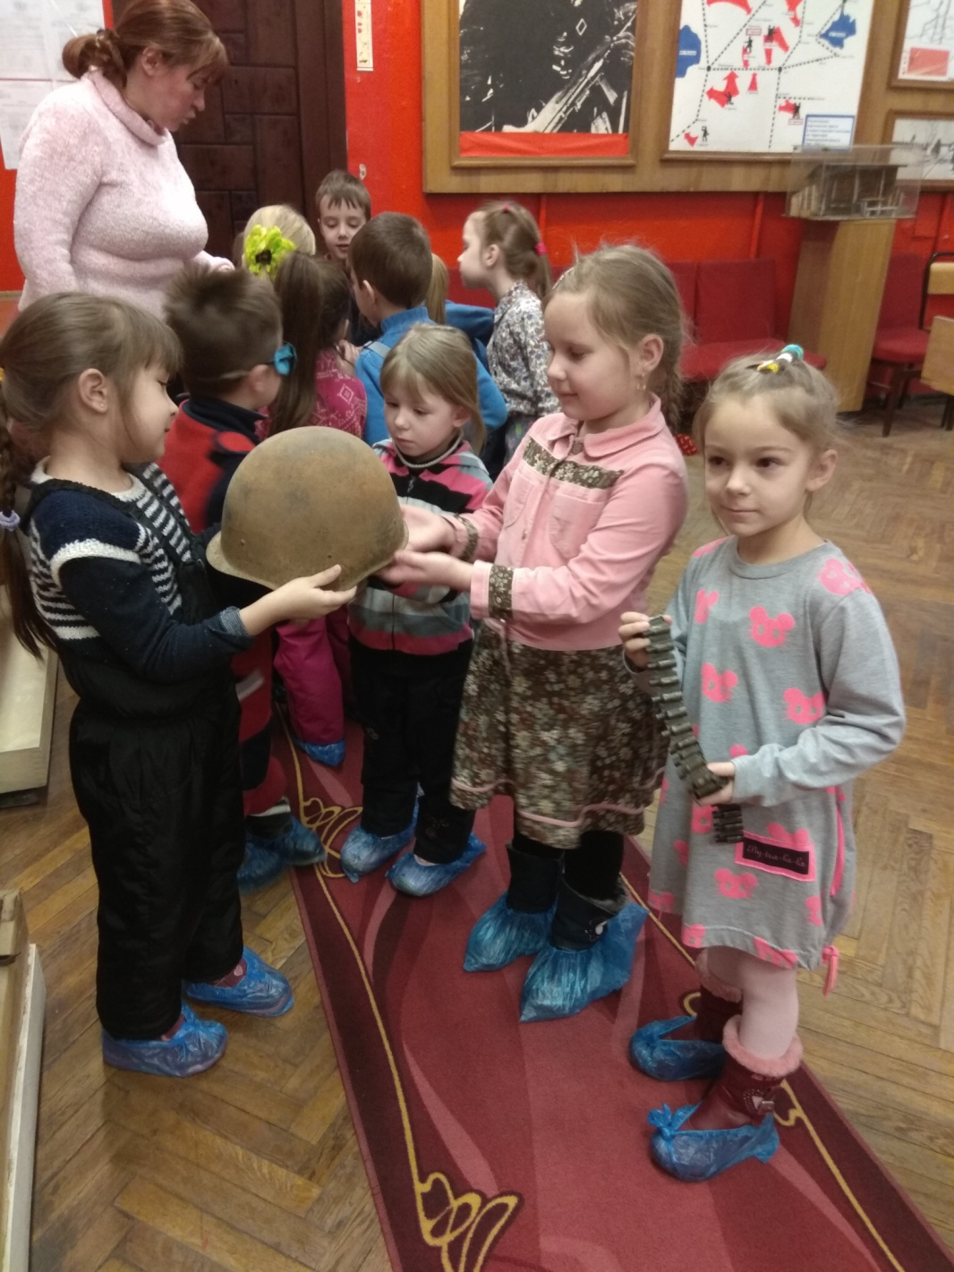
В залах тихо и спокойно,
Здесь в объятьях тишины,
Мы увидели сегодня
Доказательства войны.

Slide 6
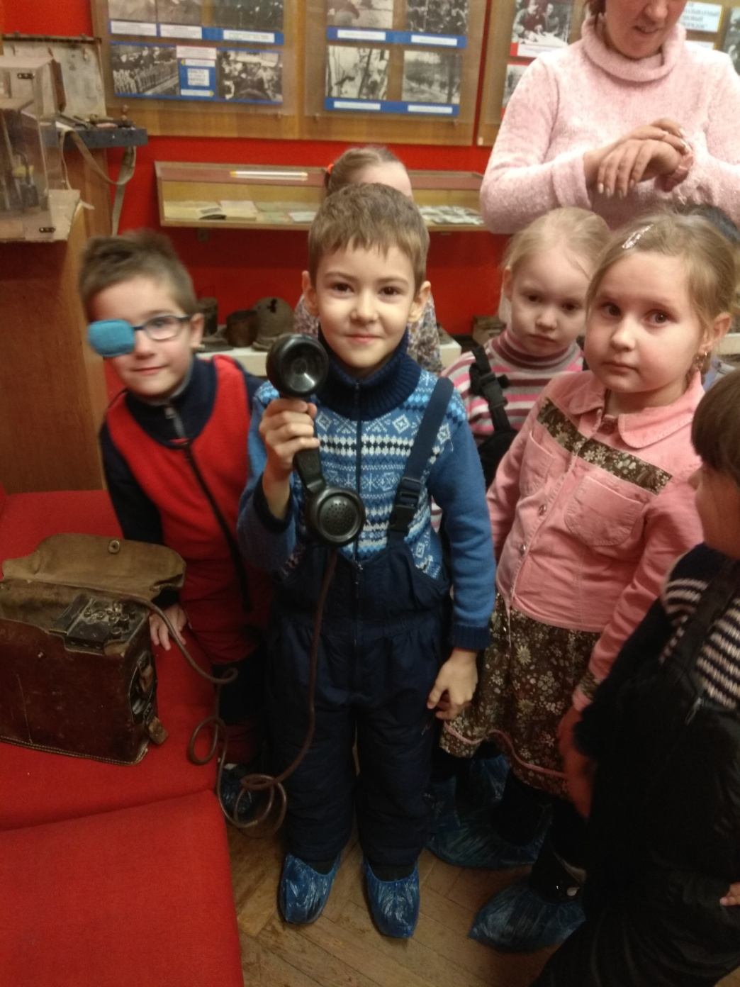
Как давно всё это было,
Но мне больно стало вдруг.
Нам история открыла,
Как всё рушилось вокруг.
Всё знакомое, родное,
И на всём военный след.
Всё по-прежнему живое,
Хоть войны давно уж нет.

Slide 7
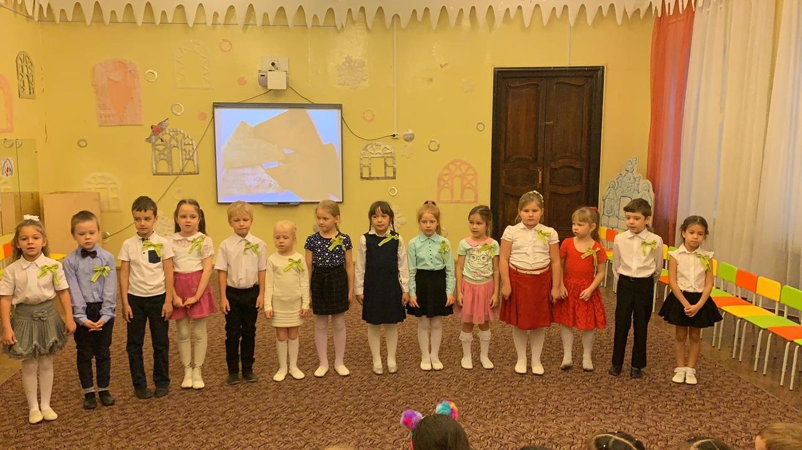
День снятия блокады Ленинграда
Окружённый врагами в военные дни
Город выстоял в битве с врагом
Это мы забывать никогда не должны,
Мы о городе славном споём.

Slide 8
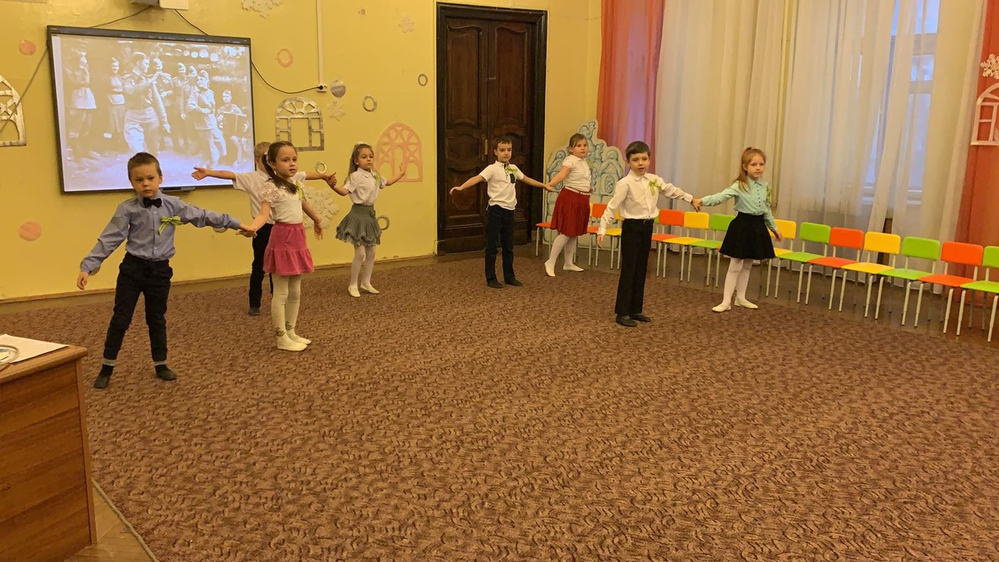
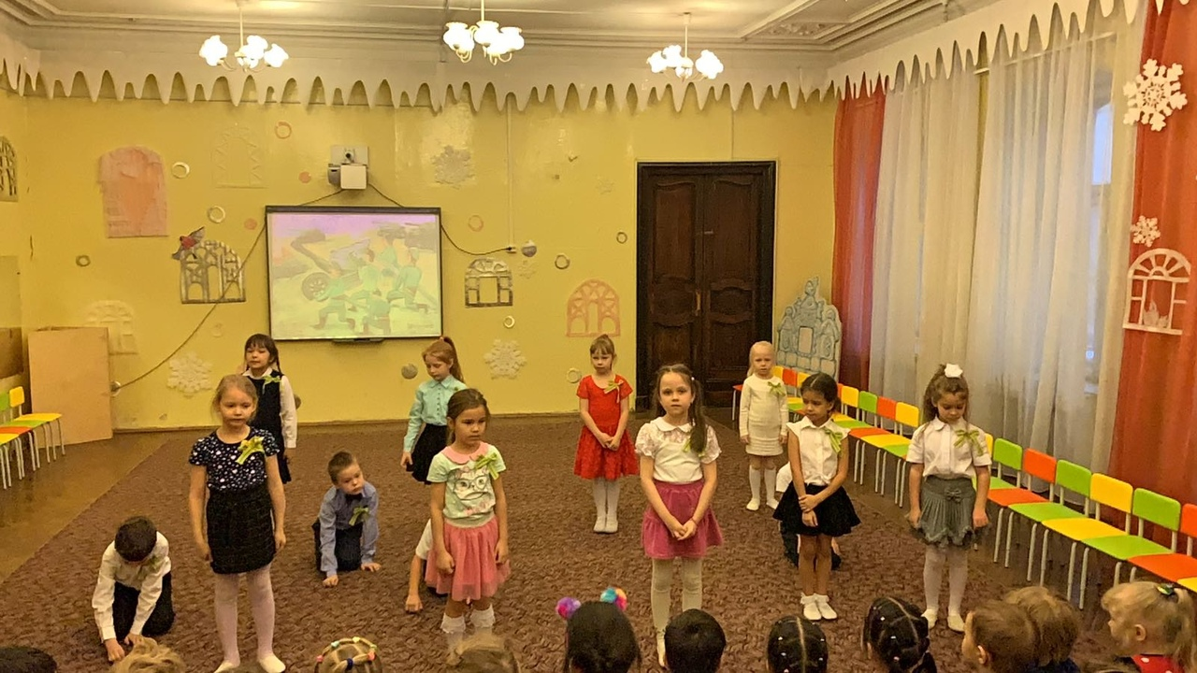
Вам, героическим защитникам Ленинграда, Вам, участникам прорыва и снятия блокады любимого города, Вам, пережившим страшную 900-дневную блокаду, Всем ныне живущим и павшим смертью храбрых … ПОСВЯЩАЕТСЯ…

Slide 9
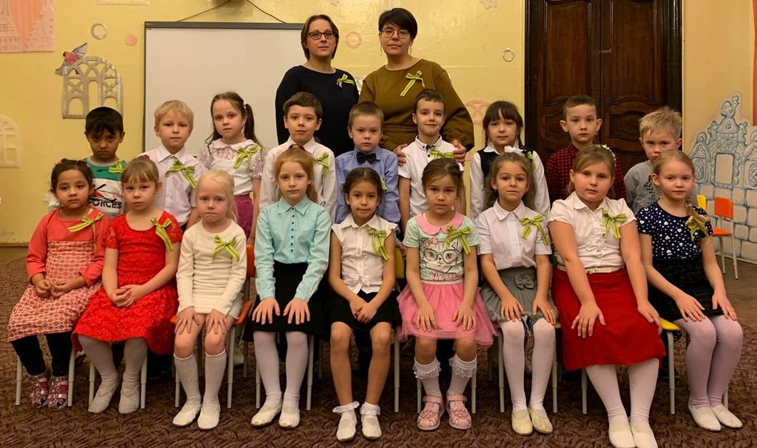
Давайте вспомним о блокаде,
О ней ни как нельзя забыть:
Тревожные те дни и ночи,
Что довелось вам пережить.
Тех, кто погиб под вражеским обстрелом,
С тобою мы запомним навсегда.
Боролись вы, чтоб одержать победу,
Чтоб не было фашизма никогда.

Slide 10
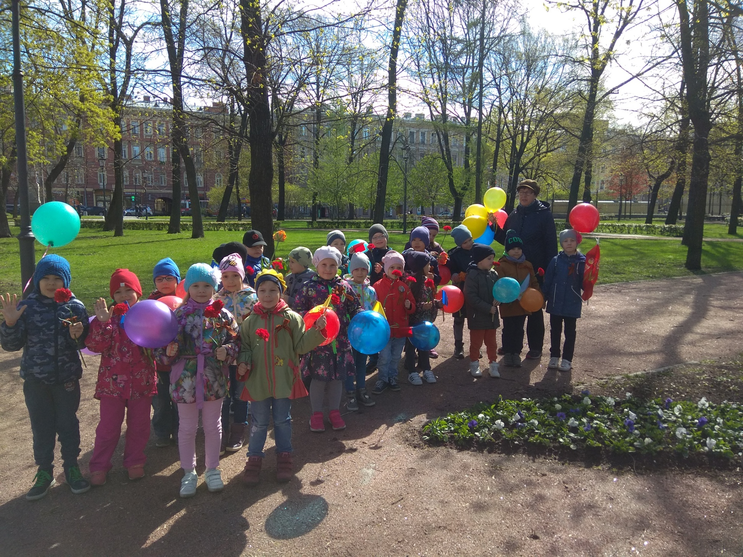
ВСТРЕЧАЕМ ВЕТЕРАНОВ
Мы видим их - солдат России,
Что в тот далёкий грозный час
Своею жизнью заплатили
За счастье светлое для нас...

Slide 11
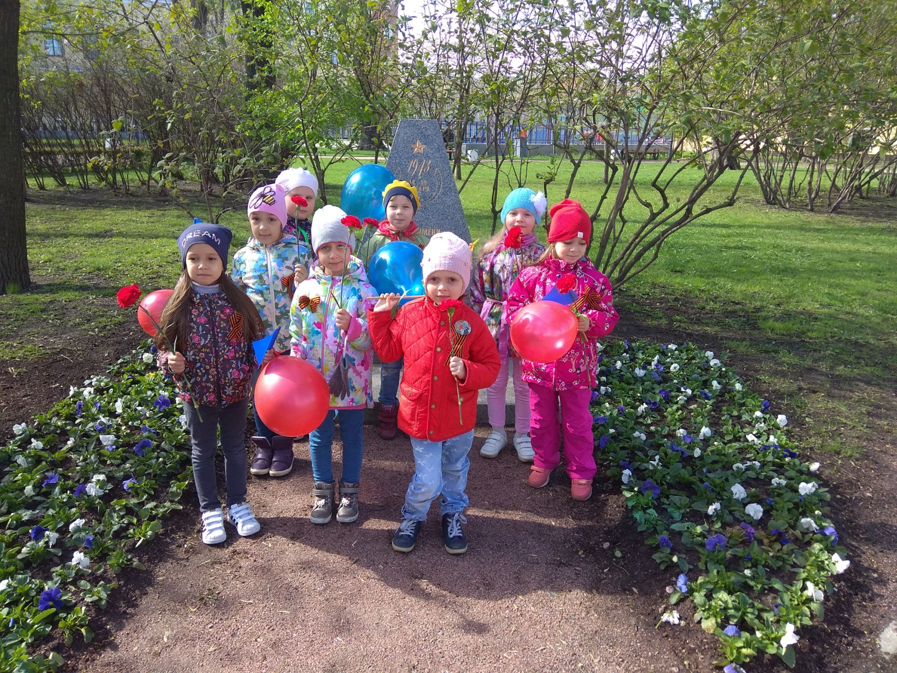
СПАСИБО ГЕРОЯМ,
СПАСИБО СОЛДАТАМ,
Что МИР подарили,
Тогда - в сорок пятом !!!
Возложение цветов в саду имени Маршала Говорова

Slide 12
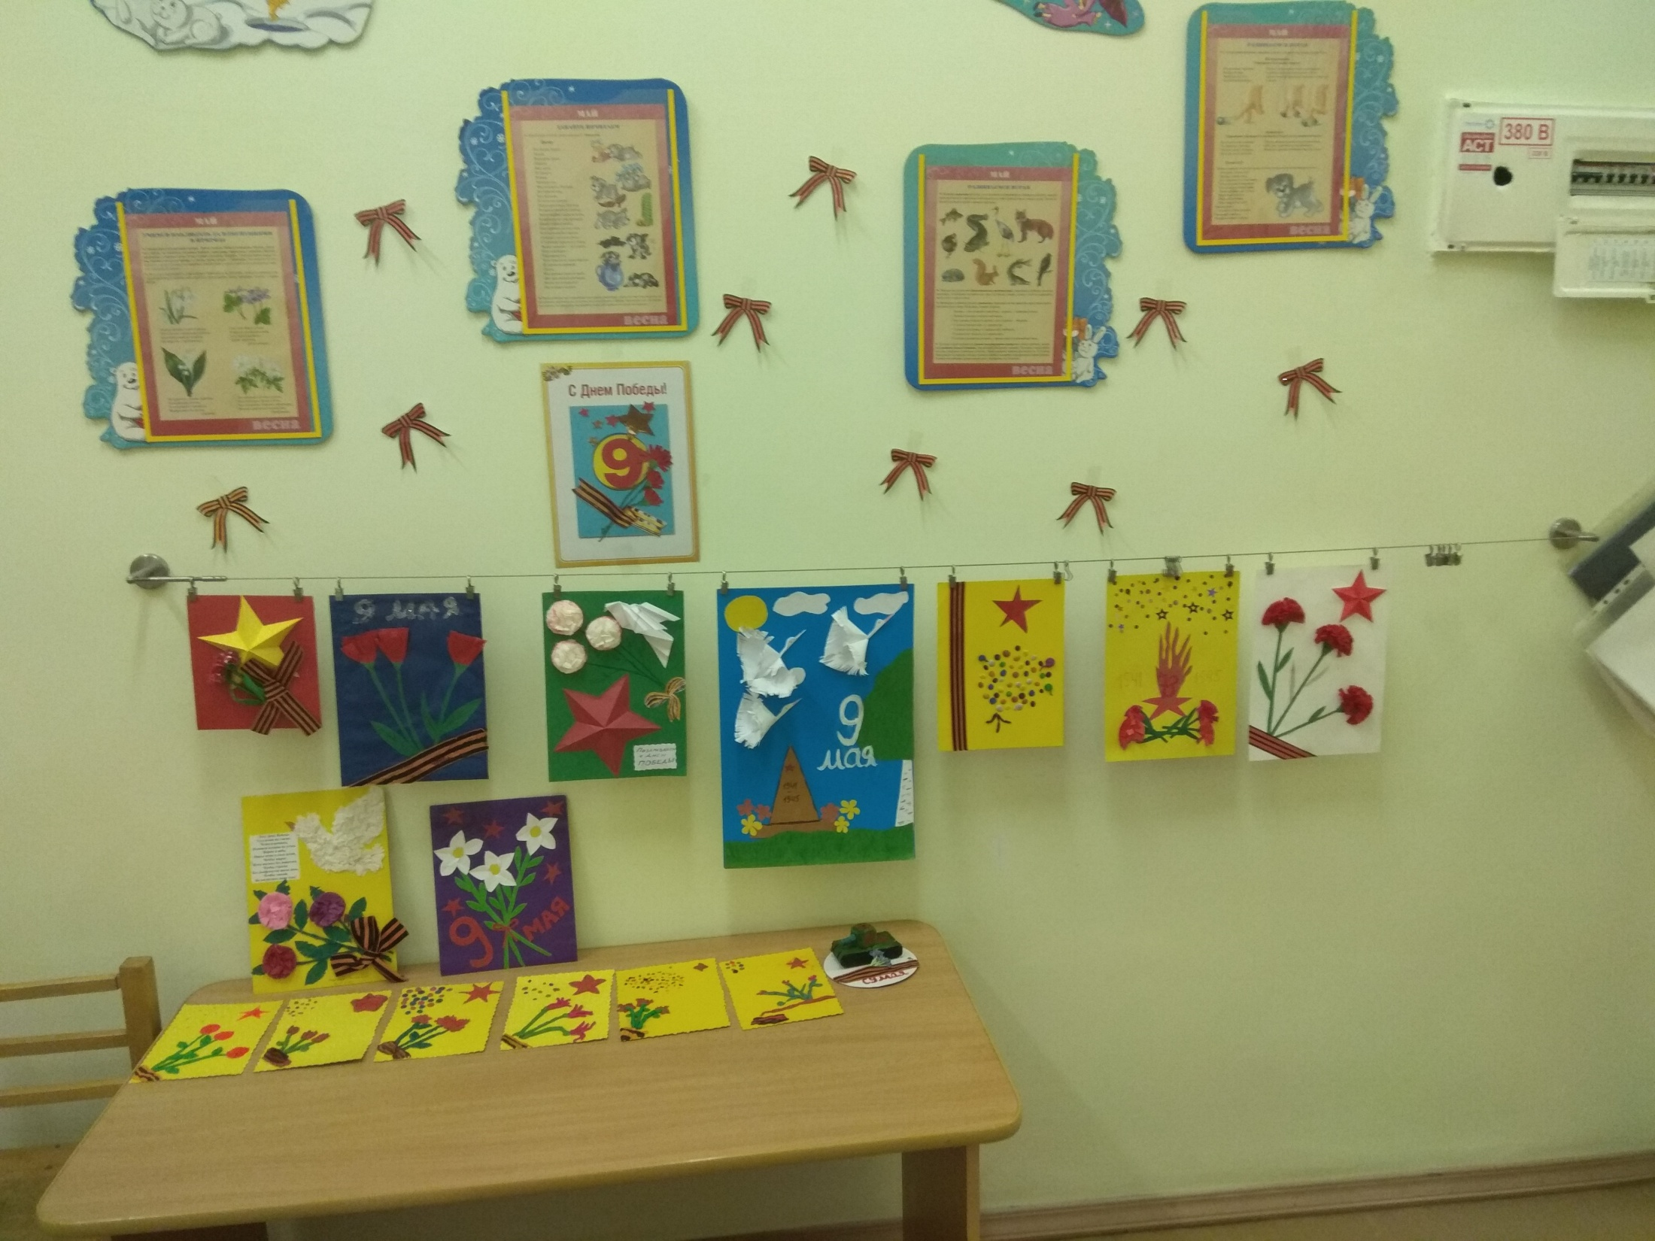
Творческие работы детей и родителей
к ДНЮ ПОБЕДЫ
День победы не забыть,
Будем помнить, будем чтить.
Это родина моя,
Не гордиться ей нельзя.
Подвиги родной страны,
Веками славить будем мы.

Slide 13
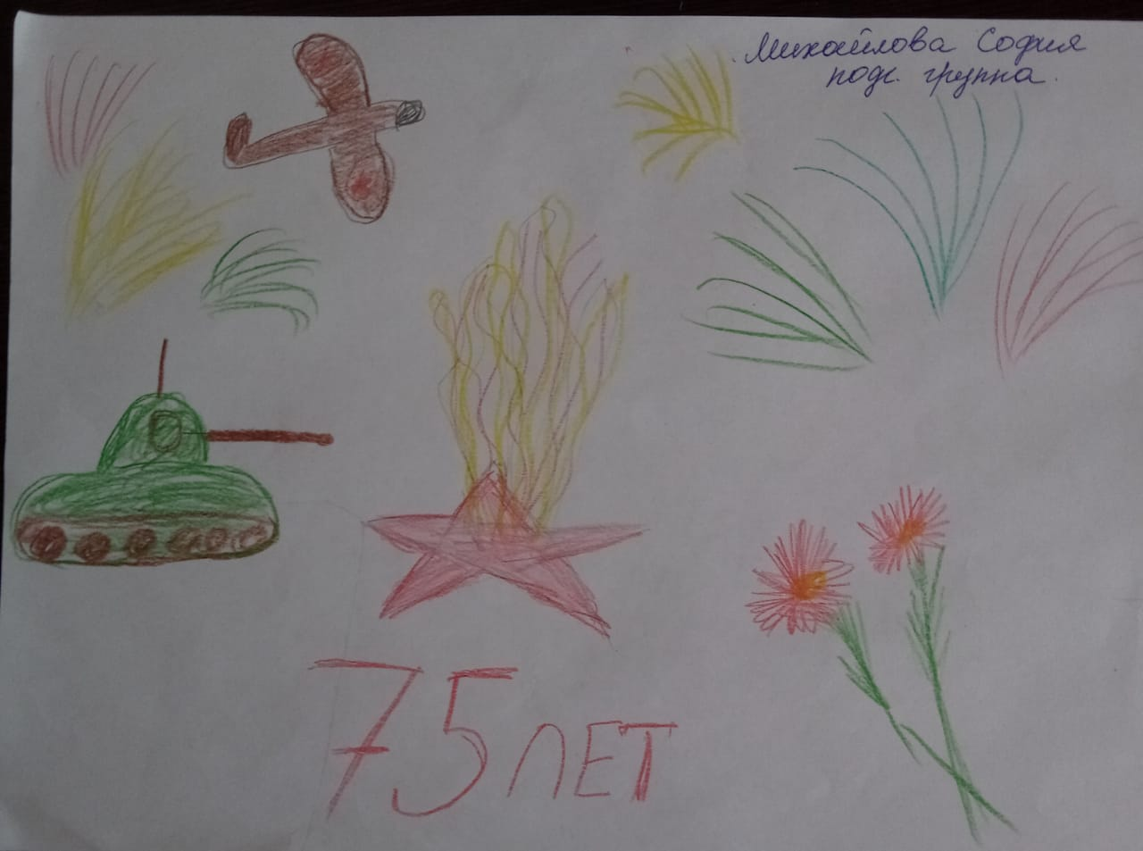
Пусть пулемёты не строчат,
И пушки грозные молчат,
Пусть в небе не клубится дым,

Slide 14
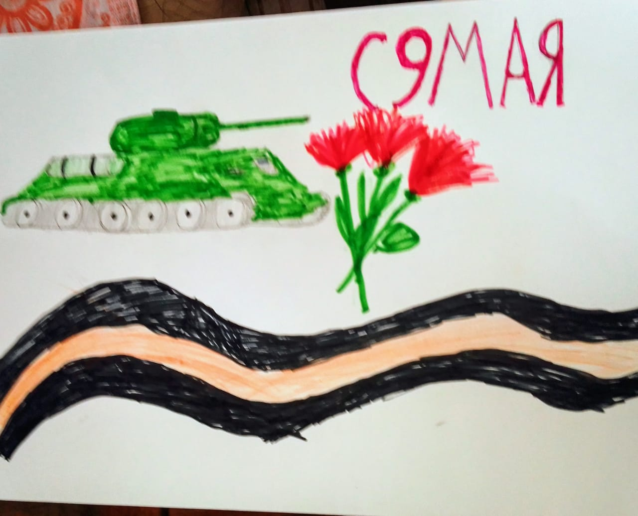
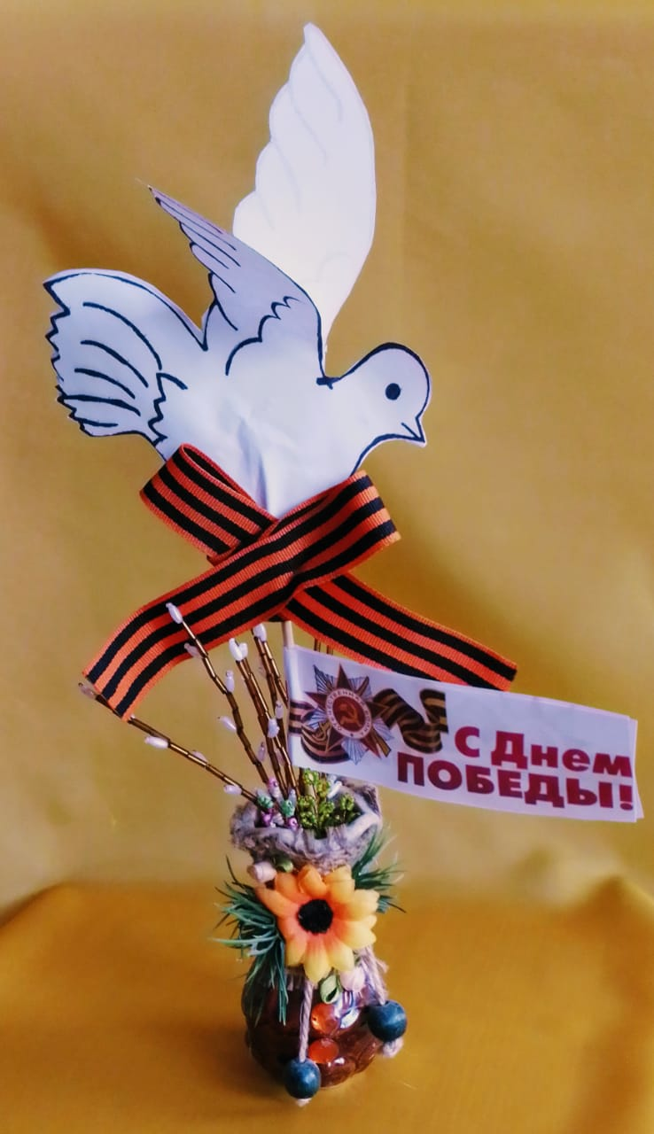
Пусть небо будет голубым, Пусть бомбовозы по нему
Не прилетают ни к кому,
Не гибнут люди, города…
Мир нужен на земле всегда!
Екатерина Лущик

Slide 15
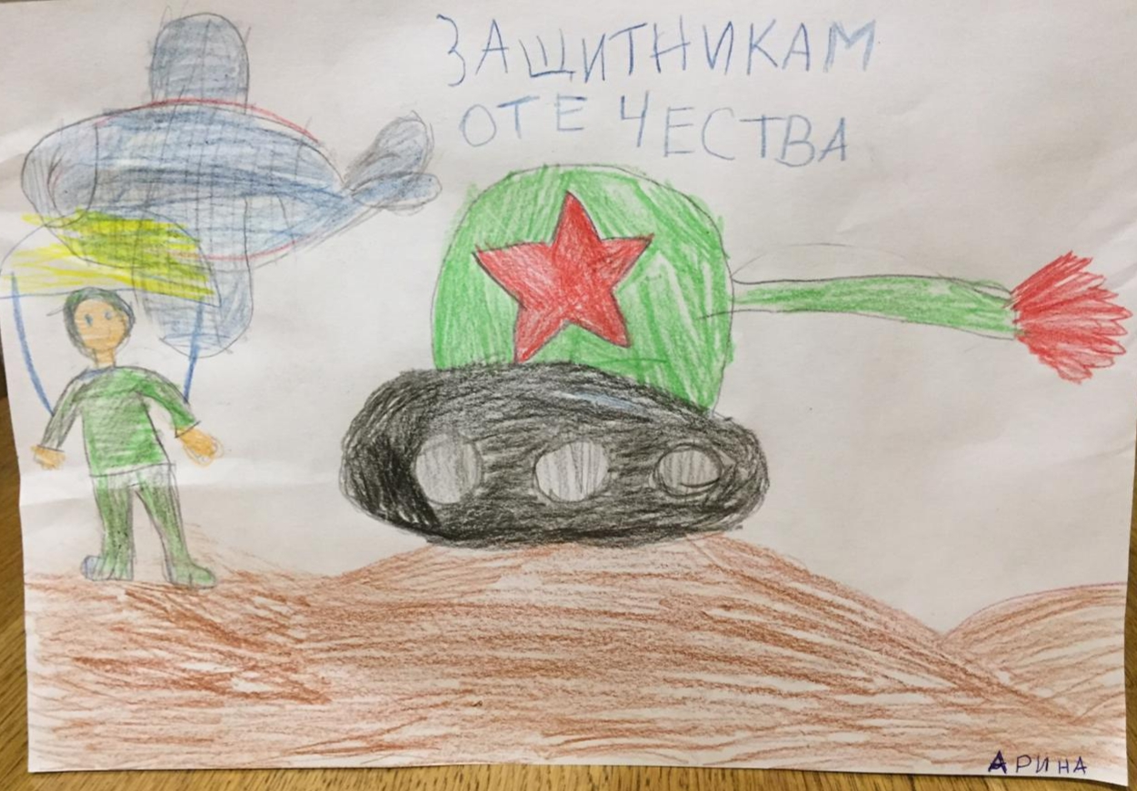
Нам май принес улыбки мира,
Улыбки счастья и весны,
И этот мир беречь должны мы,
Чтоб больше не было войны.
Небожина Арина

Slide 16
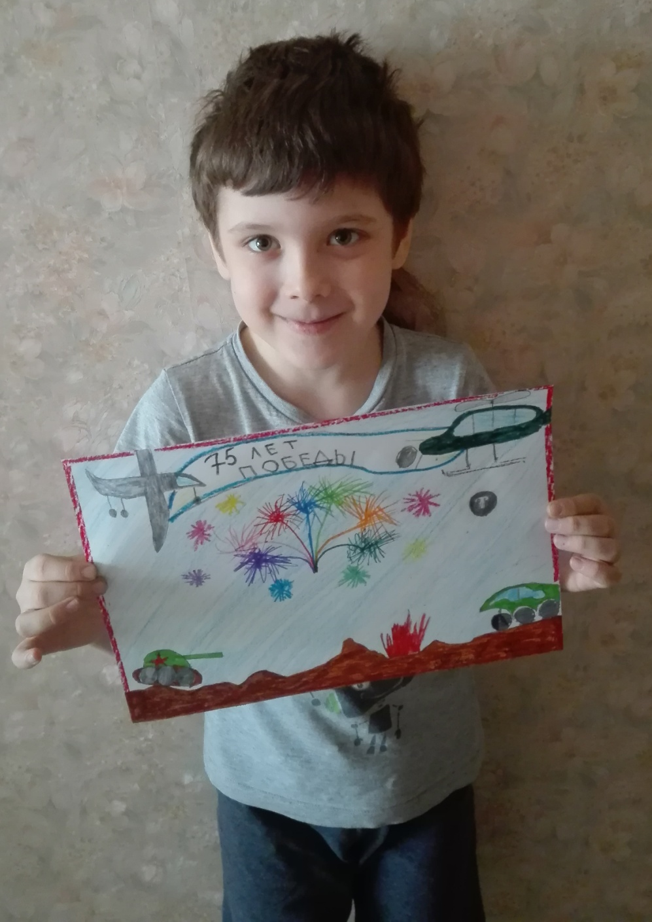
Хотим под мирным
Небом жить,
И радоваться,
И дружить,
Хотим,
Чтоб всюду на планете
Войны совсем
Не знали дети!

Slide 17
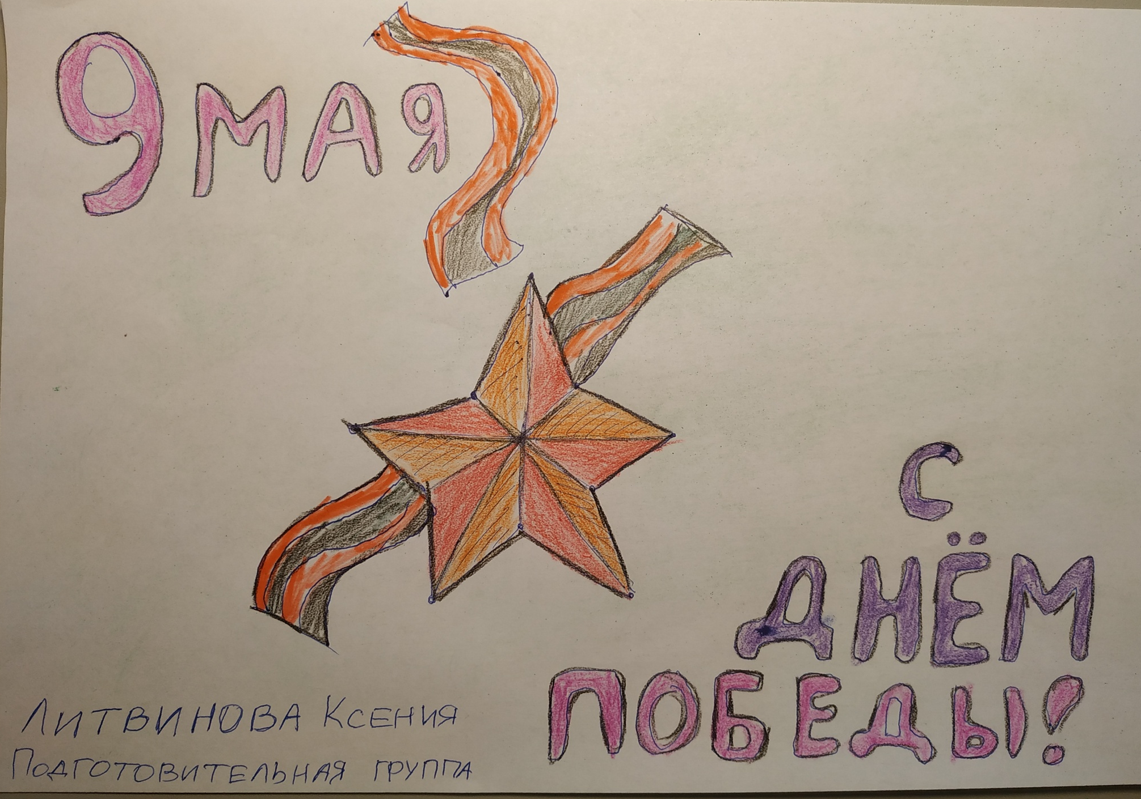
День Победы 9 Мая –
Праздник мира в стране и весны.
В этот день мы солдат вспоминаем,
Не вернувшихся в семьи с войны.

Slide 18
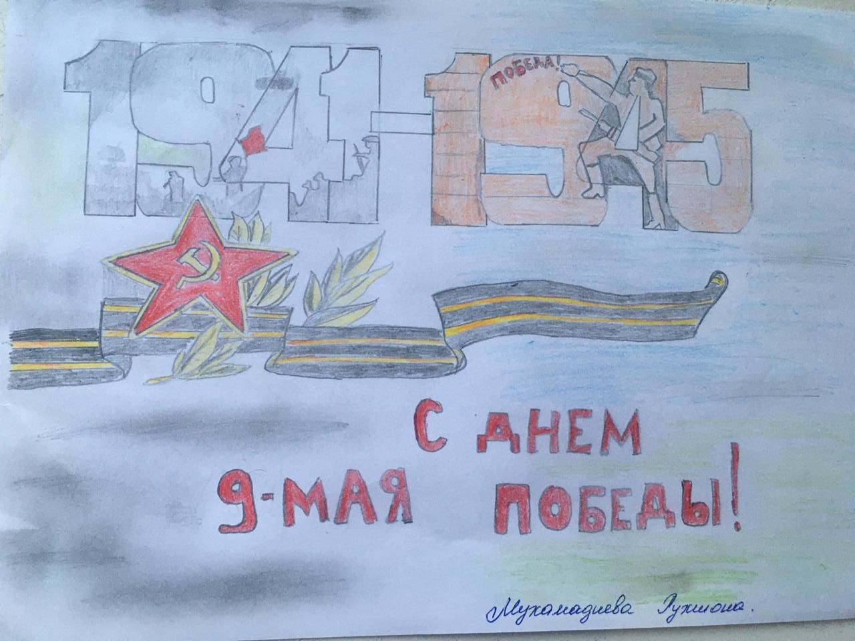
Спасибо вам, отцы и деды,
Спасибо, братья и сыны
За ваш подарок к Дню Победы,
За главный праздник всей страны!

Slide 19
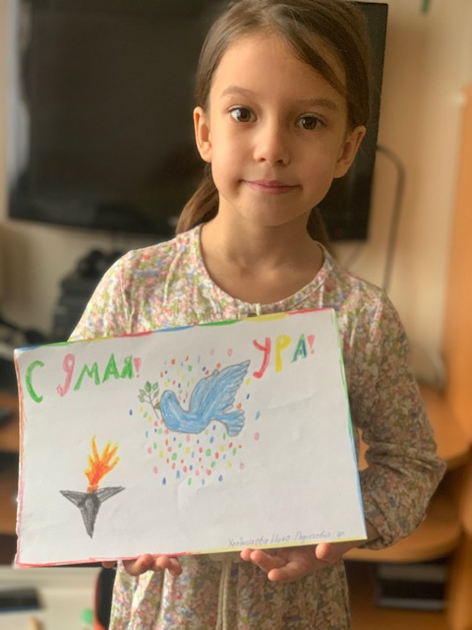
Хлебникова Ника
Благодарим, солдаты, вас
За жизнь, за детство и весну,
За тишину, за мирный дом,
За мир, в котором мы живем!

Slide 20
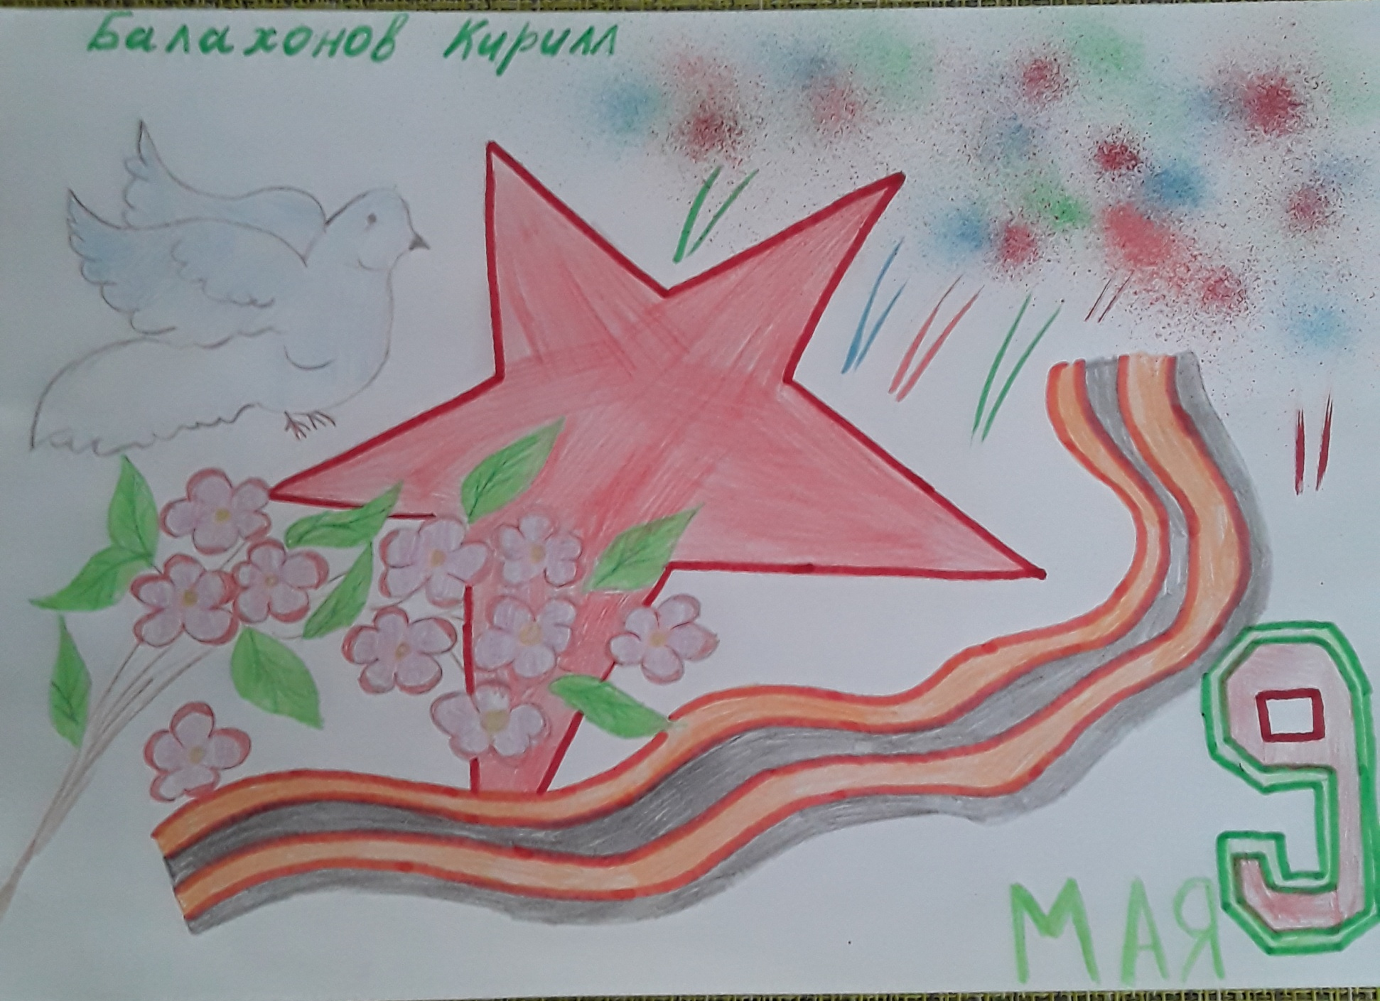
День Победы 9 Мая –
Праздник мира в стране и весны.
В этот день мы солдат вспоминаем,
Не вернувшихся в семьи с войны.

Slide 21
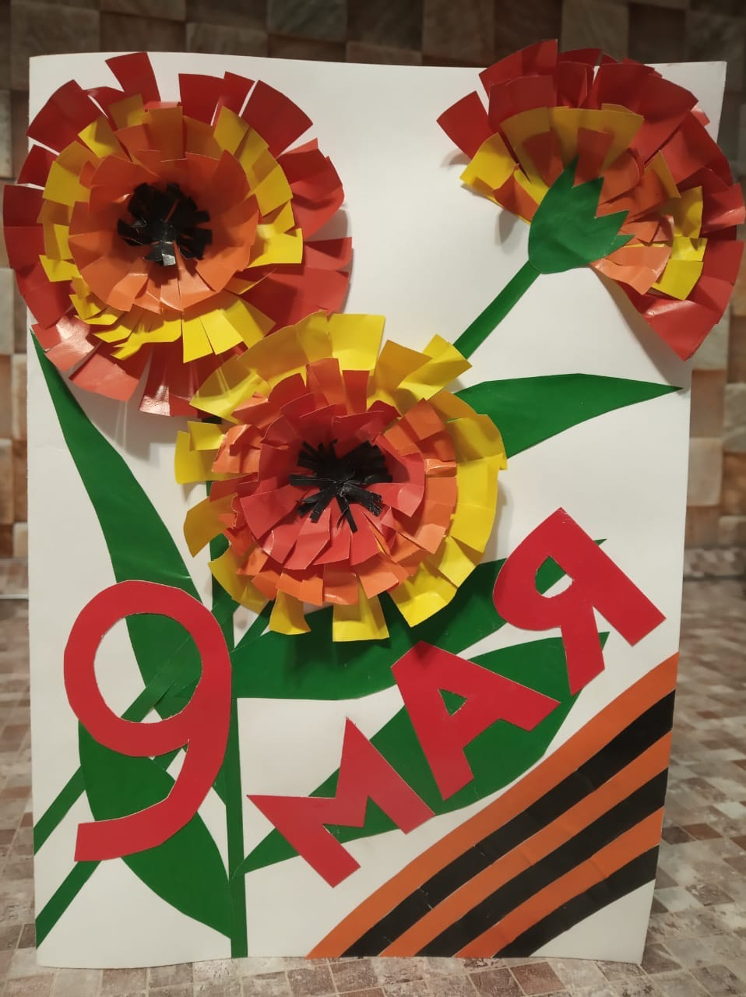
В этот праздник мы чествуем дедов,
Защитивших родную страну,
Подарившим народам Победу
И вернувшим нам мир и весну!
Жармухамбетов Арсений

Slide 22
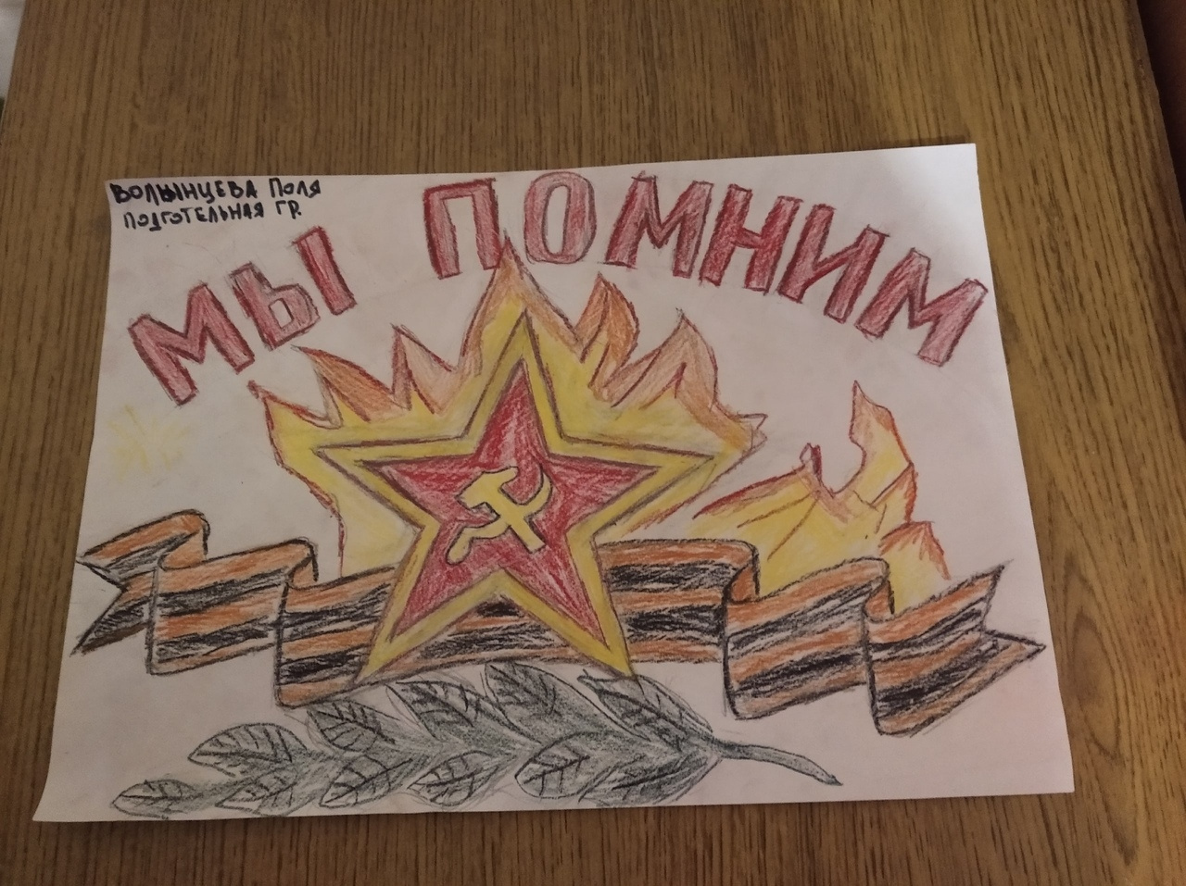
Чтоб снова
На земной планете
Не повторилось той, войны
Нам нужно,
Чтобы наши дети
Об этом помнили,
КАК МЫ!!!

Slide 23
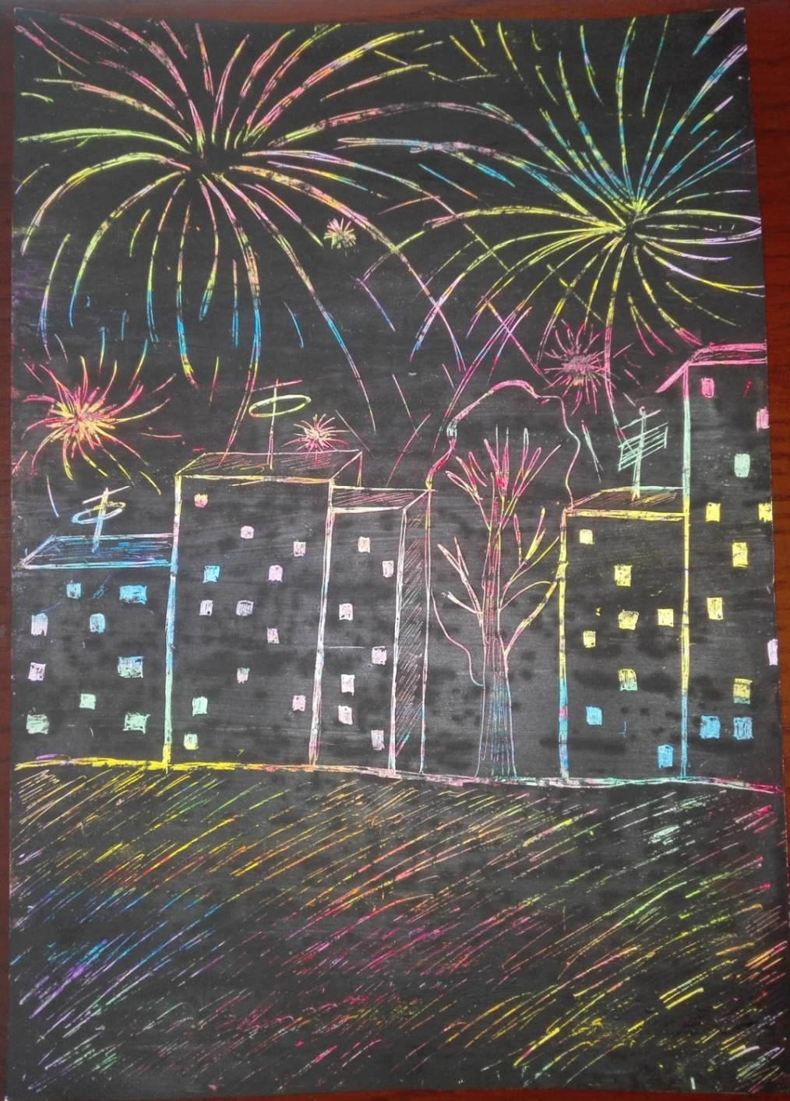
ПРАЗДНИЧНЫЙ САЛЮТ НАШИХ ДНЕЙ
Что такое День Победы?
Это утренний парад:
Едут танки и ракеты,
Марширует строй солдат.
Что такое День Победы?
Это праздничный салют.
Фейерверк взлетает в небо,
Рассыпаясь там и тут...
Что такое День Победы?
Это значит — нет войны!!!
Торопов Родион

Slide 24
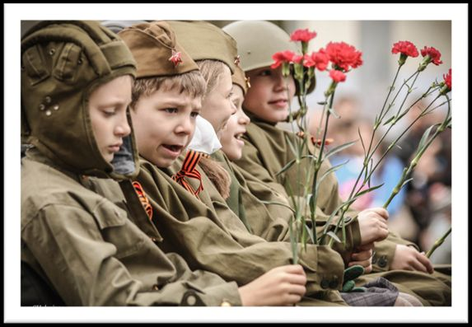
Спасибо, Вам, ветераны,-
Солдаты минувшей войны
За ваши тяжёлые раны,
За ваши тяжёлые сны.
За то, что Отчизну спасли вы,
Сыновнему долгу верны,
Спасибо, родные, спасибо,
От тех, кто не знает войны!

